Slide 1

Báo cáo Hệ thống & công nghệ WEB
Ứng Công Thành
MSSV: 19493021

Slide 2

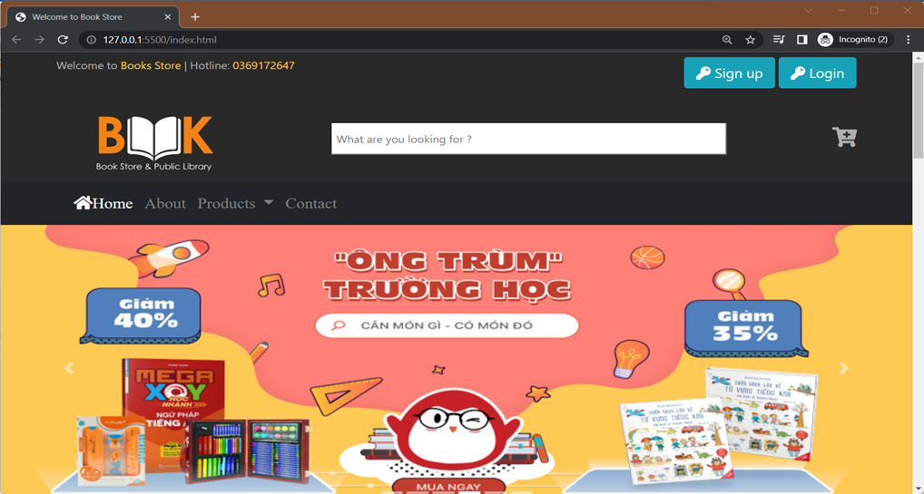
WEBSITE Bán sách trực tuyến

Slide 3

Sách không chỉ là nguồn tri thức vô tận đối với mỗi người mà ngày càng có nhiều minh chứng khoa học cho thấy những tác động rất tốt của việc đọc sách đối với sự phát triển cả về thể chất lẫn trí tuệ và tâm hồn của trẻ. Để thúc đẩy phong trào đọc sách trong giới trẻ đặc biệt là việc hình thành thói quen đọc sách từ những lứa tuổi nhỏ. Vì thế chúng em đã quyết định chọn đề tài thiết kế website bán sách

Slide 4
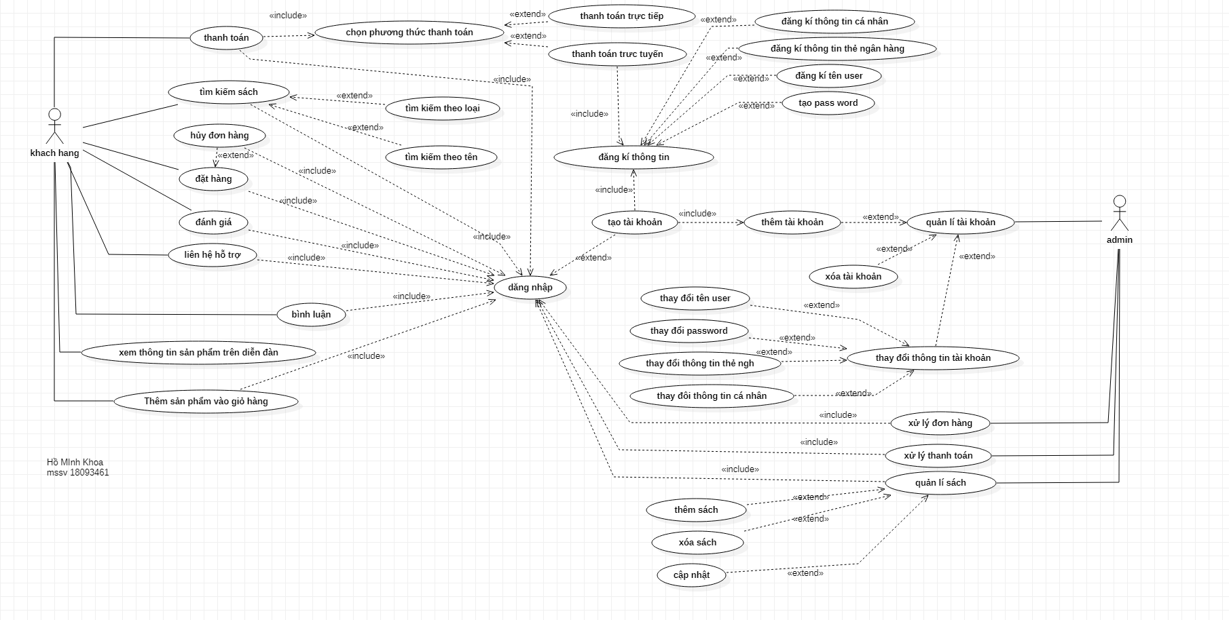
Sơ đồ use case

Slide 5
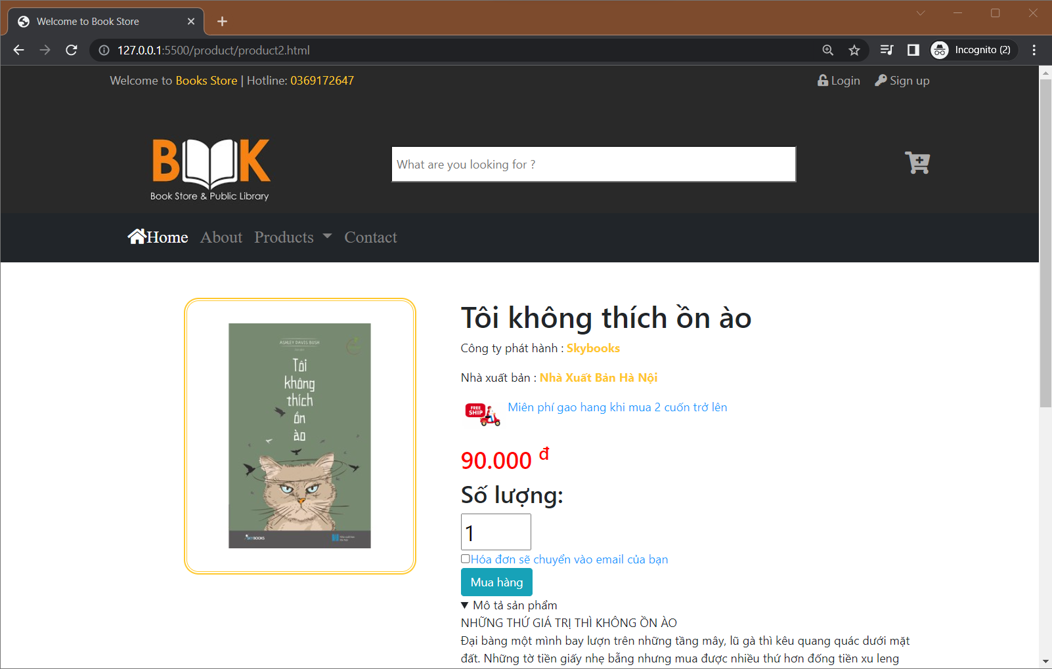
Trang sản phẩm chi tiết

Slide 6
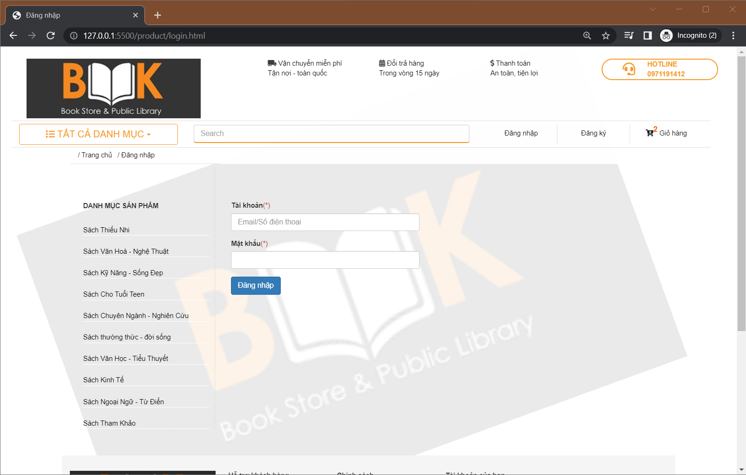
Trang đăng nhập

Slide 7
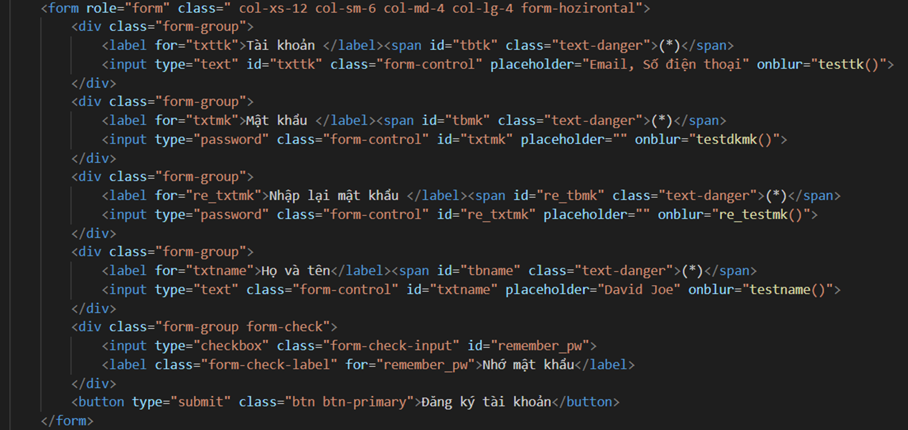
Đăng kí tài khoản

Slide 8
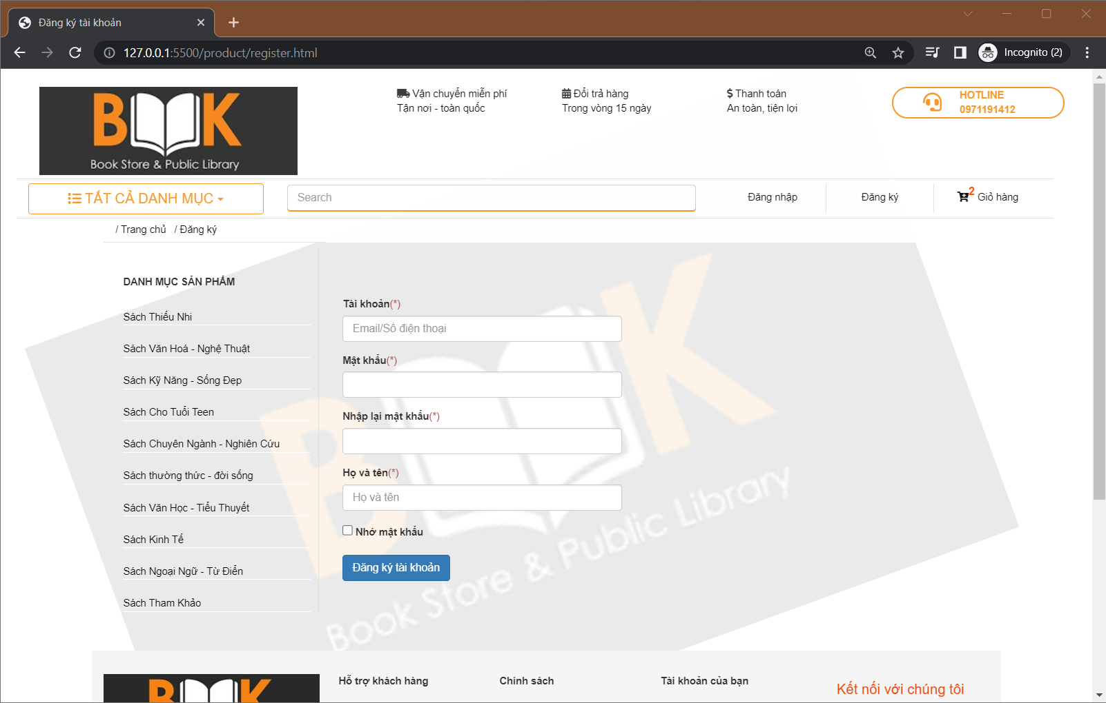
Trang đăng ký

Slide 9

Summary
Để website có thể hoạt động hiệu quả hơn cần dữ liệu phải được lưu trữ bằng hệ quản trị cơ sở dữ liệu có tính bảo mật hơn. Cần có sự kết hợp song song giữa quản lý bán hàng và khách hàng một cách chặt chẽ hơn để việc theo dõi và quản lý đơn hang của website được tốt hơn.
Nếu có thể đưa chương trình quản lý các thông tin về khách hàng lên các trang Web để giúp cho quá trình chăm sóc khách hang có sự thuận lợi hơn để theo dõi được quá trình đặt hang và nhận hang của khách hàng cho dù là đang ngồi ở nhà hay ở bất kỳ nơi nào

Slide 10


Thank You
Ứng Công Thành
congthanh30102001@gmail.com
19493021

